Slide 1
Каталог произведений региональной детской литературы, рекомендованных родителям для домашнего чтения

Slide 2
Произведения для домашнего чтения детям младшей группы (3-4 года) на тему «Лесные жители»

Slide 3
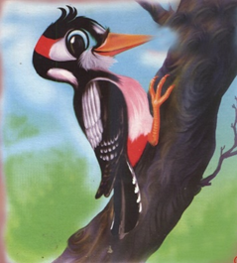
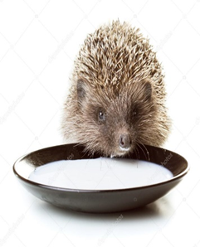
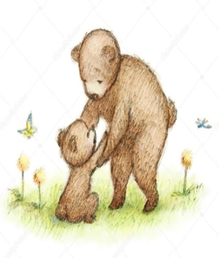
Цель: дать детям представление об образе жизни животных и птиц; воспитывать любовь к жителям леса, сочувствие, попавшим в беду. 1. А.В. Гусев стихотворение «Дятел» 2. Л.А. Свирская отрывок «Сказки про Андрюшку, Дениску, башмачки и ступеньки» «Новый год в лесу» 3. Н.Н. Мокшин стихотворение «Ёжик» 4. В.М. Ничунаев стихотворение «Медвежонок» 5. И. Цхай сказка «Комарик и дудочка»

Slide 4
Произведения для домашнего чтения детям средней группы (4-5 лет) на тему «Мир животных»

Slide 5
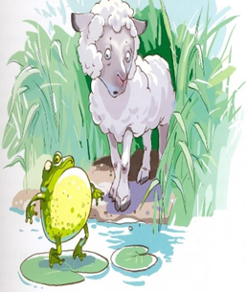
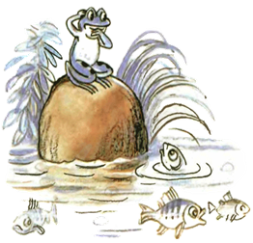

1. И.А. Атаманов «Заяц путешественник»
2. И.А. Атаманов «Чужие перья»
3. Г.С. Рябченко «Маленькая сказка о большой дружбе»
4. Е.Б. Свинцов Рассказ «Нахальный лягушонок»
5. А.С. Денисов стихотворение «Хитрая лиса»
Цель: углублять у детей интерес к литературе, развивать умение пересказывать знакомую короткую сказку, развивать память, воображение, воспитывать любовь к животным, чувство заботы о них.

Slide 6
Произведения для домашнего чтения детям старшей группы (5-6 лет) на тему «Мир детства»

Slide 7
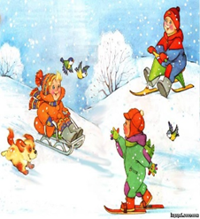
1. В.Н. Бычков рассказ «Месть и обида»
2. В.Н. Бычков стихотворение «Зима»
3. Н.В. Родионава рассказ «Машгуль»
4. Г.С. Рябченко «Сказка о храбром Снегуре»
5. Д.А. Сабынина стихотворение «Познакомьтесь – это дети»
Цель: учить детей эмоционально воспринимать образное содержание произведений; учить оценивать поступки и их последствия; воспитывать чувство любви в близким людям

